Slide 1
Softskillkurs Gender Studies
Dr. Barbara Rothmüller
Wintersemester 2022/23

Slide 2
Gender: vom Alltagsverstand zur Wissenschaftlichkeit
Annahmen des Alltagsverstandes:
„Es gibt zwei – und nur zwei – Geschlechter.“
„Die Geschlechter unterscheiden sich in wesentlichen Merkmalen.“
„Die Geschlechterdifferenz ist natürlich gegeben.“
„Die Geschlechterdifferenz ist stabil.“

Slide 3
Gender: vom Alltagsverstand zur Wissenschaftlichkeit
„Es gibt zwei – und nur zwei – Geschlechter.“
→ behauptet Binarität
„Die Geschlechter unterscheiden sich in wesentlichen Merkmalen.“
„Die Geschlechterdifferenz ist natürlich gegeben.“
„Die Geschlechterdifferenz ist stabil.“

Slide 4
Gender: vom Alltagsverstand zur Wissenschaftlichkeit
„Es gibt zwei – und nur zwei – Geschlechter.“
„Die Geschlechter unterscheiden sich in wesentlichen Merkmalen.“
→ behauptet Differenz
„Die Geschlechterdifferenz ist natürlich gegeben.“
„Die Geschlechterdifferenz ist stabil.“

Slide 5
Gender: vom Alltagsverstand zur Wissenschaftlichkeit
„Es gibt zwei – und nur zwei – Geschlechter.“
„Die Geschlechter unterscheiden sich in wesentlichen Merkmalen.“
„Die Geschlechterdifferenz ist natürlich gegeben.“
→ behauptet Naturalisierung
„Die Geschlechterdifferenz ist stabil.“

Slide 6
Gender: vom Alltagsverstand zur Wissenschaftlichkeit
„Es gibt zwei – und nur zwei – Geschlechter.“
„Die Geschlechter unterscheiden sich in wesentlichen Merkmalen.“
„Die Geschlechterdifferenz ist natürlich gegeben.“
„Die Geschlechterdifferenz ist stabil.“
→ behauptet Ahistorizität

Slide 7
Binarität: zwei einander ausschließende Positionen, die hierarchisch geordnet sind = dichotom
strenges entweder / oder als Denkschema:
Mann / Frau
homo / hetero
Wir / die Anderen
Position konstituiert sich über Negation
→ Grundlage für sexistisches, homophobes und rassistisches Denken!

Slide 8
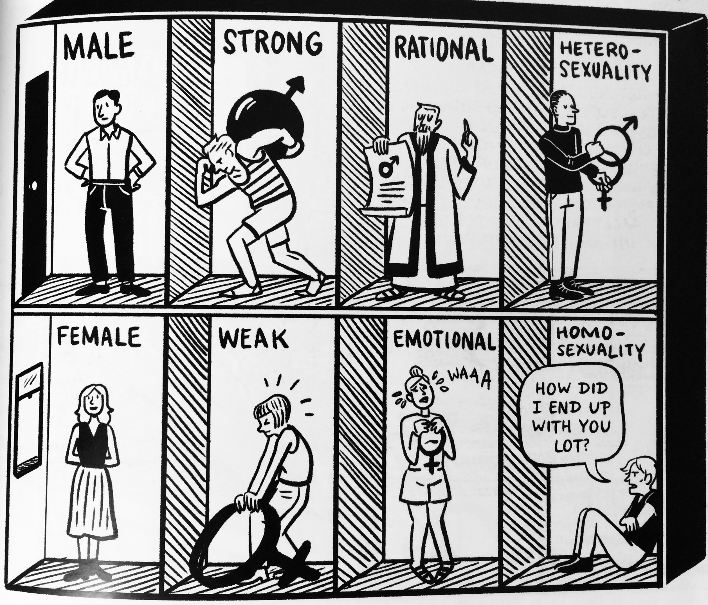
Binaritäten werden verbunden:
Bild aus: Barker, Meg-John / Scheele, Julia (2016): Queer. A graphic history.

Slide 9
Differenz: Unterschiede zwischen Geschlechtern sind u.a. sozial konstruiert
Auch von Frauen wird die Zweigeschlechtlichkeit konstruiert: Historischer Differenzfeminismus bedauert, dass Frauen im Patriarchat ihr natürliches Wesen nicht entfalten können, wonach diese im Gegensatz zu Männern friedfertig und fürsorglich seien.
Abgrenzungsfolie für junge Feminist*innen im deutschsprachigen Raum seit den 1990er Jahren, die den Fokus auf Mutterschaft und Sorgearbeit kritisieren.
Was sind relevante Differenzen? Wissenschaftliches Sehen lernen!
→ Suche nach statistischen Unterschieden findet per definitionem IMMER 5% signifikante Unterschiede
Kritik: Gemeinsamkeiten der Geschlechter – und Unterschiede innerhalb der Geschlechter (intersektional!) – werden oft nicht berücksichtigt.

Slide 10
Naturalisierung: zentraler Teil des sozialen Geschlechterregimes
Ist nicht wissenschaftlich! Sondern Alltagsverstand
Wissenschaftlich: Wodurch entsteht der Eindruck der Natürlichkeit der Geschlechterordnung? (Hegemonie der Biologie. Aber: Queere Tiere! Vgl. Lied der deutschen Rapperin Sookee)
Geschlechterdifferenzen werden in Interaktionen ständig reproduziert und bestätigt → erzeugen stabile Ungleichheiten (und werden verinnerlicht) = Institutionalisierung
Geschlechterdifferenz ist nicht die Ursache,
sondern die Folge von Geschlechterungleichheit.
Argument:
Geschlechterdifferenz ist die Folge sozialer Ungleichheit, u.a. in Bildungsinstitutionen.
Diskriminierung und sexistische Stereotype sind weit verbreitet unter Lehrpersonen.
Buben und Mädchen zeigen daher unterschiedliche Fähigkeiten in der Schule.

Slide 11
Ahistorizität: Geschlechterdichotomie scheint räumlich und zeitlich stabil
Koloniale und eurozentrische Perspektive: ignoriert Kontext und sozialen Wandel von Geschlechterverhältnissen
Keine lineare Entwicklung: Re-Traditionalisierung und rhetorische Modernisierung
Warum so stabil? – aufgrund der Erfahrungsresistenz von Stereotypen: selektive Wahrnehmung und Suche nach Fällen, die die Vorurteile bestätigen (ist nicht wissenschaftlich!)

Slide 12
Gender: vom Alltagsverstand zur Wissenschaftlichkeit
Wissenschaftliche Basisannahmen
Es gibt mehr als zwei Geschlechter.
Die Genderdifferenz wird im Alltag hergestellt und verfestigt sich. Die Herstellung von Geschlecht ist wissenschaftlich zu rekonstruieren.
Intersektionale Perspektiven zeigen sozial relevante Unterschiede zwischen Frauen* und Gemeinsamkeiten von Männern* und Frauen*.
Verschiebung des Fokus auf das Werden und Machen – und nicht das Sein; auf das Nicht-Binäre (Inter-, Transgeschlechtlichkeit, Bi-, Asexualität), auf Fluidität, Kontext, und "Widerstand“ gegen Geschlechternormen im Alltag
Selbstreflexion auf Ko-Konstruktion von Unterschieden! (Reifizierung)

Slide 13
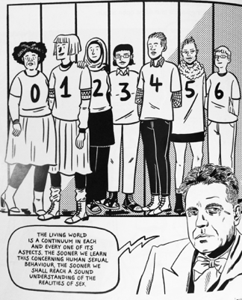
Geschlecht als Spektrum
Maskulinität und Femininität sind mehrere Dimensionen:
“Man darf die Welt nicht in Böcke und Schafe einteilen.”
“Die lebendige Welt ist ein Kontinuum in allen ihren Aspekten. Je eher wir uns dessen in Bezug auf menschliches Sexualverhalten bewusst werden, umso eher werden wir zu einem wirklichen Verständnis der Realitäten gelangen.” (Alfred Kinsey)
Bild aus: Barker/Scheele (2016): Queer. A graphic history.

Slide 14
Geschlechtsidentität ≠ Darstellung ≠ Körper ≠ Begehren
(www.genderbread.org)

Slide 15
Sexuelle Konfigurationen
Sexuelle Orientierung ist nur ein Aspekt menschlicher Sexualität:
Begehren richtet sich auf Menschen je nach Geschlecht, Alter, Ethnizität, …
Sexuelle Identität ≠ community-Zugehörigkeit ≠ Attraktion und Begehren ≠ sexuelles Verhalten und Praktiken
Beziehungsarrangements und Intimitätsformen definieren ebenfalls die Sexualität, zb konsensuelle Nicht-Monogamie und Partneranzahl
Auch das Ausmaß an sexueller Lust ist relevant: Asexualität und Demisexualität vs. Allosexualität
Bestehende Theorien von Sexualität und Intimität sind oft unterkomplex, daher:
Sexual configurations theory (Sari van Anders, 2015)

Slide 16
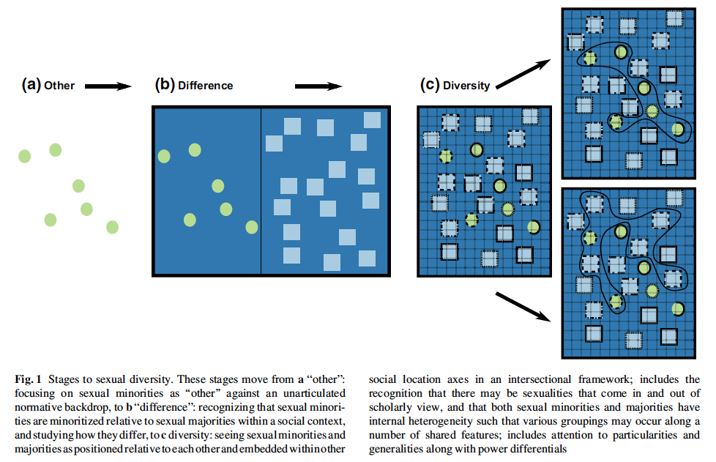
Intersektionale Diversität
Quelle: van Anders, 2015: 1188

Slide 17
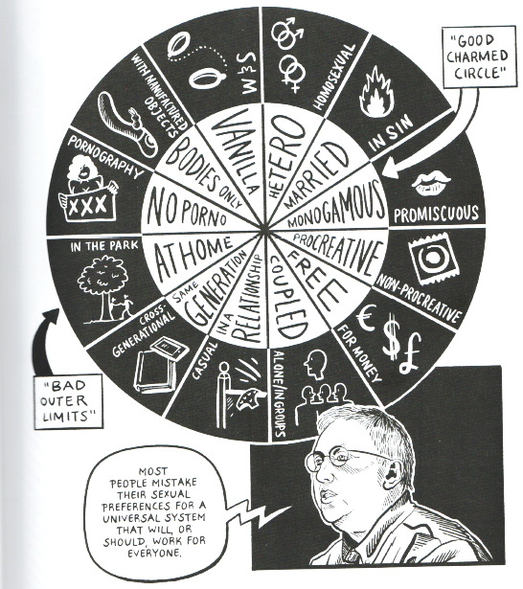
Bild aus: Barker/Scheele (2016): Queer. A graphic history.

Slide 18
Intersektionalität
Intersectionality: Kimberlé Crenshaw (1989)
Kritik an Vorstellung, dass es eine globale „sisterhood“ von Frauen gibt
Frauen sind sehr unterschiedlich!
Lesbische Frauen, Schwarze Frauen, Arbeiterinnen, … haben oft nicht besonders viel gemeinsam mit den liberalen weißen Feministinnen bürgerlicher Herkunft
Aber: nicht „oppression olympics“ (Davis/Martinez, 1993)
Meist drei zentrale Kategorien als Achsen der Differenz (Klinger/Knapp, 2005) berücksichtigt:
Geschlecht - Patriarchat
race/Ethnizität – Rassistische Herrschaftsverhältnisse
Klasse - Kapitalismus
Welche weiteren Differenzen sind Ihrer Ansicht nach bedeutsam?

Slide 19
Hegemoniale Männlichkeit
Raewyn Connell: „Der gemachte Mann“ (2006)
Männlichkeit (und alle anderen sozialen Geschlechter) sind eine Praxis, die von sozialstrukturellen Umständen geprägt sind.
Männer sind unterschiedlich, aber ihre Art und Weise, männlich zu sein, ist systematisch aufeinander bezogen.
Hegemoniale Männlichkeit: Privilegien, Macht, Erfolg, meist gewaltförmig und heteronormativ, bilden die legitime Norm
Komplizenhafte Männlichkeit: entsprechen nicht unbedingt der Norm, aber profitieren von der „patriarchalen Dividende“
Marginalisierte Männlichkeit: Männer ohne Privilegien und Macht, oft klassenspezifisch marginalisiert
Untergeordnete Männlichkeit: Unterdrückte Männer aufgrund ihrer Abweichung von der hegemonialen Geschlechterordnung, zb Diskriminierung schwuler Männer

Slide 20
Intersektionalität
Privilegienfragebogen

Slide 21
Oppression Olympics
Text und Diskussion

Slide 22
Pandemie erleben
Leitfragen und Austausch

Slide 23
Was hat die Pandemie mit mir gemacht?
Leitfragen für den Austausch:
1.) Wie haben Sie die Pandemie im Verlauf persönlich erlebt?
2.) Mussten Sie besondere Belastungen bewältigen? Welche? Wer hat Sie unterstützt? Mussten Sie andere Menschen unterstützen, die von den Pandemiefolgen belastet waren?
3.) Welche Auswirkungen hatte bzw. hat die Pandemie auf Ihre sozialen Beziehungen (Freundschaften, intime Beziehungen, Familie, Arbeitsbeziehungen, soziale Beziehung an der Universität)?
4.) Was hat sich in der Pandemie zum Positiven verändert? Was haben Sie gemacht, damit es Ihnen gut geht?

Slide 24
Interviewmaterial
Transkripte analysieren

Slide 25
Welche Formen von Intimität und intimen Beziehungen werden von den IP gelebt?
Wie hat die Pandemie diese verändert?
Spielt Geschlecht dabei (k)eine Rolle? Inwiefern?

